Slide 1
Infinite Runner
Ispirato da «Road Fighter» per NES

Slide 2
Cos’è Infinite Runner?
Infinite runner è una versione «endless» del gioco per NES «Road Fighter», dove l'obiettivo è schivare o far schiantare gli avversari su un rettilineo durante una corsa ad alta velocità, senza finire il carburante. L’obiettivo del gioco originale del gioco era completare dei tracciati, nella mia versione l’obiettivo è resistere il più tempo possibile e totalizzare il punteggio migliore.

Slide 3
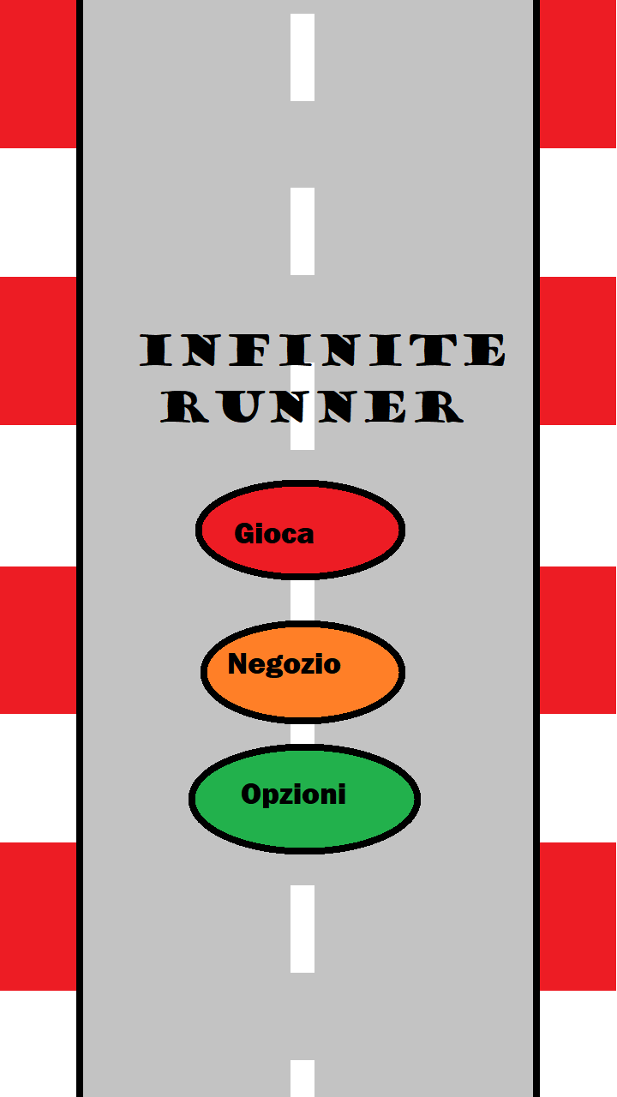
Menu Principale
3 pulsanti
Gioca
Avvia il gioco
Negozio
Cosmetici
Modifiche estetiche per la macchina e il gioco
Trucchi
Permettono di modificare le meccaniche di gioco (non danno punti quando attive)
Opzioni
Opzioni base per modificare controlli e audio

Slide 4
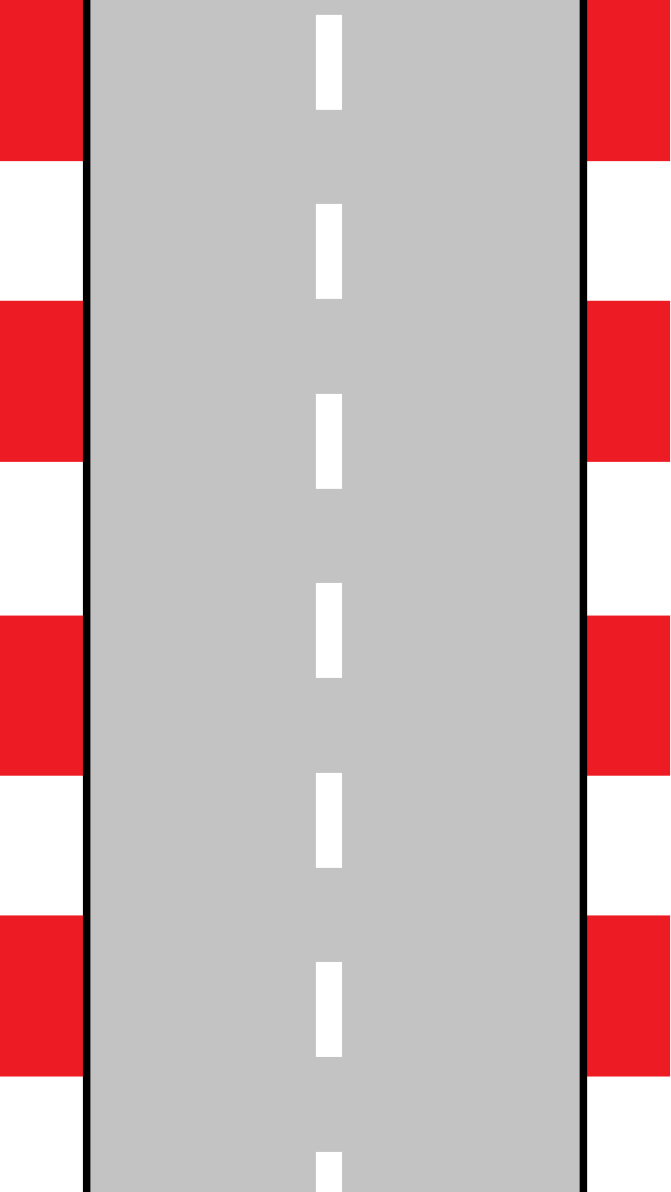
Menu Negozio
Negozio
Negozio
Negozio
Trucchi
Cosmetici
Immagine
Compra
Immagine
Usa
Cosmetici
Trucco 1
Attiva
Trucco 2
Compra
Trucchi
Trucco 3
Disattiva
Immagine
In uso
Immagine
Usa

Slide 5
Menu Opzioni
Opzioni
Musica
Effetti audio

Slide 6


Gioco
1234mt.
Carburante
Le macchine ti danneggiano e ti fanno perdere il controllo per un po’
Più sopravvivi, più prendi punti
Finire la benzina risulta in un game over
Prendere taniche di benzina riempie un po’ il serbatoio, ripara la macchina e da punti extra
Più vai avanti senza farti colpire, più aumenta il moltiplicatore dei punti
La velocità aumenta progressivamente
Macchina
benzina
giocatore

